Slide 1
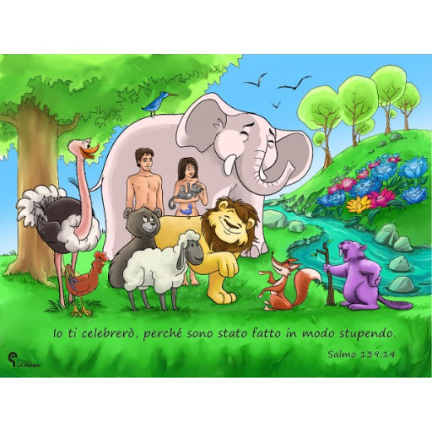

UOMO E DONNA: IMMAGINE DI DIO

Slide 2
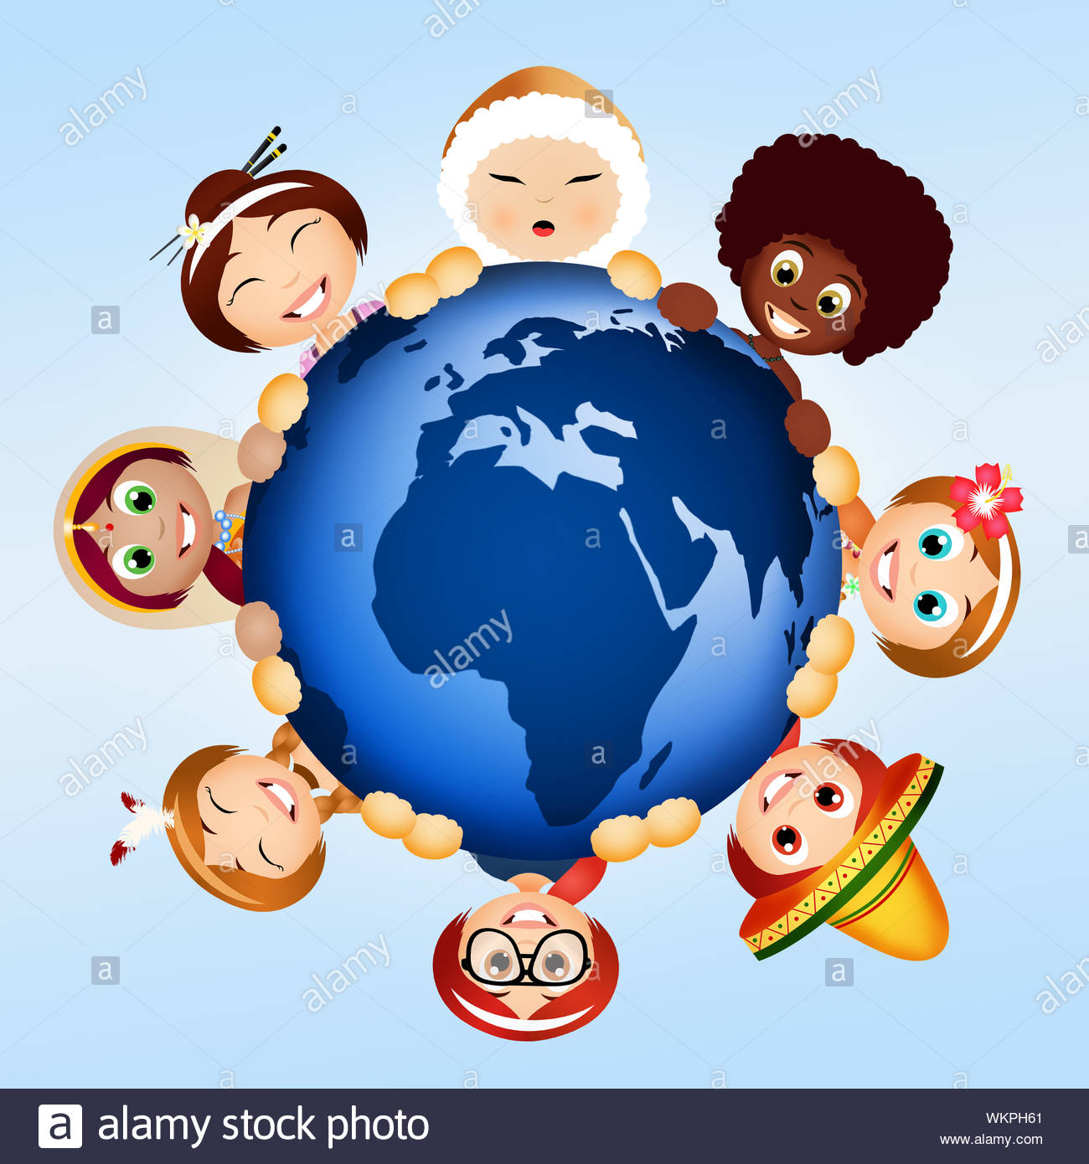
LA BIBBIA RACCONTA CHE DIO CHIAMA ALLA VITA L’UOMO E LA DONNA.
L’AMORE DI DIO LI FA A SUA IMMAGINE E SOMGLIANZA
DISEGNA UN UOMO E UNA DONNA E ALCUNI DI QUESTI BAMBINI.
IN OGNUNO SI RIFLETTE L’AMORE DI DIO

